Slide 1

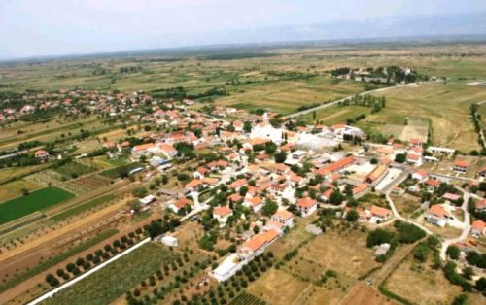
PRORAČUN OPĆINE ZEMUNIK DONJI ZA 2021. GODINU I PROJEKCIJA ZA 2022. i 2023. GODINU
- vodič za građane -
Općina
Zemunik Donji
Zemunik Donji, prosinac 2020.

Slide 2

Proračun Općine Zemunik Donji za 2021. godinu i projekcija za 2022. i 2023. godinu
Prihodi i primici → 28.447.000,00 kn
Rashodi i izdaci → 28.447.000,00 kn
Proračun za 2021.
28.447.000,00 kn
Projekcija za 2022.
18.397.000,00 kn
Projekcija za 2023.
16.147.000,00 kn
Jedinstveni upravni odjel

Slide 3
Prihodi i primici Proračuna Općine Zemunik Donji
Prihodi i primici Proračuna Općine Zemunik Donji sastoje se od:
prihoda poslovanja
prihoda od prodaje nefinancijske imovine
primitaka od financijske imovine i zaduživanja
Tablica 1. Plan prihoda i primitaka Proračuna Općine Zemunik Donji za 2021. godinu
Grafikon 1. Prikaz udjela prihoda i primitaka u Proračunu Općine Zemunik Donji za 2021. godinu
(u kn) | Plan 2020. | Plan 2021. | Udio %
6 PRIHODI POSLOVANJA | 16.560.000,00 | 21.537.000,00 | 75,71
61 PRIHODI OD POREZA | 4.351.000,00 | 5.415.500,00 | 19,04
63 POMOĆI IZ INOZEMSTVA I OD SUBJEKATA UNUTAR OPĆEG PRORAČUNA | 5.299.500,00 | 8.999.000,00 | 31,63
64 PRIHODI OD IMOVINE | 554.000,00 | 483.800,00 | 1,70
65 PRIHODI OD UPRAVNIH I ADMINISTRATIVNIH PRISTOJBI | 6.215.500,00 | 6.513.700,00 | 22,9
66 PRIHODI OD PRODAJE PROIZVODA I ROBE | 55.000,00 | 40.000,00 | 0,14
68 OSTALI PRIHODI | 85.000,00 | 85.000,00 | 0,30
7 PRIHODI OD PRODAJE NEFINANCIJSKE IMOVINE | 660.000,00 | 660.000,00 | 2,32
8 PRIMICI OD FINAN.IMOVINE I ZADUŽIVANJA | 6.250.000,00 | 6.250.000,00 | 21,97
UKUPNO | 23.470.000,00 | 28.447.000,00 | 100,00
Jedinstveni upravni odjel

Slide 4
Rashodi i izdaci Proračuna Općine Zemunik Donji
Rashodi i izdaci Proračuna Općine Zemunik Donji sastoje se od:
rashoda poslovanja
rashoda za nabavu nefinancijske imovine
izdataka za financijsku imovinu i otplatu zajmova
Tablica 2. Plan rashoda i izdataka Proračuna Zadarske županije za 2021. godinu
Grafikon 2. Prikaz udjela rashoda i izdataka u Proračunu Općine Zemunik Donji za 2021. godinu
(u kn) | Plan 2020. | Plan 2021. | Udio &
3 RASHODI POSLOVANJA | 7.372.000,00 | 9.708.000,00 | 34,12
31 RASHODI ZA ZAPOSLENE | 2.114.000,00 | 2.362.000,00 | 8,30
32 MATERIJALNI RASHODI | 3.702.500,00 | 3.456.300,00 | 12,15
34 FINANCIJSKI RASHODI | 146.000,00 | 146.200.00 | 0,51
35 SUBVENCIJE | 350.000,00 | 2.350.000,00 | 8,26
36 POMOĆI DANE U INOZEMSTVO I UNUTAR OPĆEG PRORAČUNA | 20.000,00 | 21.000,00 | 0,08
37 NAKNADE GRAĐANIMA I KUĆANSTVIMA I DRUGE NAKNADE | 527.000,00 | 547.000,00 | 1,92
38 OSTALI RASHODI | 512.500,00 | 825.500,00 | 2,90
4 RASHODI ZA NABAVU NEFINANCIJSKE IMOVINE | 14.158.000,00 | 18.439.000,00 | 64,82
5 IZDACI ZA FINANCIJSKU IMOVINU I OTPLATE ZAJMOVA | 1.940.000,00 | 300.000,00 | 1,06
UKUPNO | 23.470.000,00 | 28.447.000,00 | 100,00
Jedinstveni upravni odjel

Slide 5
Rashodi Proračuna Općine Zemunik Donji po funkcijskoj klasifikaciji
Tablica 3. Plan rashoda i izdataka po funkcijskoj klasifikaciji Proračuna Općine Zemunik Donji za 2021. godinu
Grafikon 3. Prikaz udjela rashoda i izdataka po funkcijskoj klasifikaciji u Proračunu Općine Zemunik Donji za 2021. godinu
RB | Opis | Plan 2020. | Plan 2021. | Udio %
1. | Opće javne usluge | 3.180.000,00 | 3.410.700,00 | 11,99
2. | Javni red i sigurnost | 160.000,00 | 165.000,00 | 0,58
3. | Ekonomski poslovi | 30.000,00 | 38.000,00 | 0,13
4 | Zaštita okoliša | 911.000,00 | 943.000,00 | 3,31
5. | Usluge unapređenja stanovanja i zajednice | 6.755.000,00 | 11.570.000,00 | 40,67
6. | Zdravstvo | 5.000,00 | 5.000,00 | 0,03
7. | Rekreacija, kultura i religija | 8.678.000,00 | 9.868.000,00 | 34,69
 | Obrazovanje | 1.566.000,00 | 1.902.300,00 | 6,69
9. | Socijalna zaštita | 245.000,00 | 245.000,00 | 0,86
 | Izdaci za financijsku imovinu i otplate zajmova | 1.940.000,00 | 300.000,00 | 1,05
 | UKUPNO RASHODI I IZDACI | 23.470.000,00 | 28.447.000,00 | 100,00
Jedinstveni upravni odjel

Slide 6
Prioritetni infrastrukturni
Projekti Općine Zemunik Donji u 2021.godini
1
Sportska dvorana
7.500.000,00 kn
6
Izgradnja trafostanice
1.000.000,00 kn
2
Reciklažno dvorište
800.000,00 kn
7
Ugradnja sistema grijanja i hlađenja
u Crkvu sv. Josipa
300.000,00
3
Društvene prostorije u
Zemuniku Gornjem
600.000,00 kn
8
Izgradnja kanalizacije
2.000.000,00 kn
9
Izgradnja nogostupa:
Smoković- 1.300.000,00 kn
Lužine- 500.000,00 kn
4
Spomenik nadbiskupu
Ivanu Prenđi
300.000,00 kn
5
Izgradnja elektro mreže
500.000,00 kn

Slide 7
INFO
URED NAČELNIKA
Ivica Šarić | Tel: 023 351 660 Mob: 099 304 5060 | nacelnik@zemunik.hr
ZAMJENIK NAČELNIKA
Ivica Dražić | Tel: 023 351 660 Mob: 091 610 1256 | donacelnik@zemunik.hr
PROČELNICA JUO
Snježana Ćurković | Tel: 023 351 355 Mob: 098 332 910 | opcinaze@inet.hr
RAČUNOVODSTVO I FINANCIJE
Jasna Paleka | Tel: 023 351 658 | opcinaze.jasna@mail.inet.hr
KOMUNALNO REDARSTVO
Željko Biloglav | Tel: 023 351 659 Mob: 099 499 7753 | komunalni©zemunik.hr

Slide 8
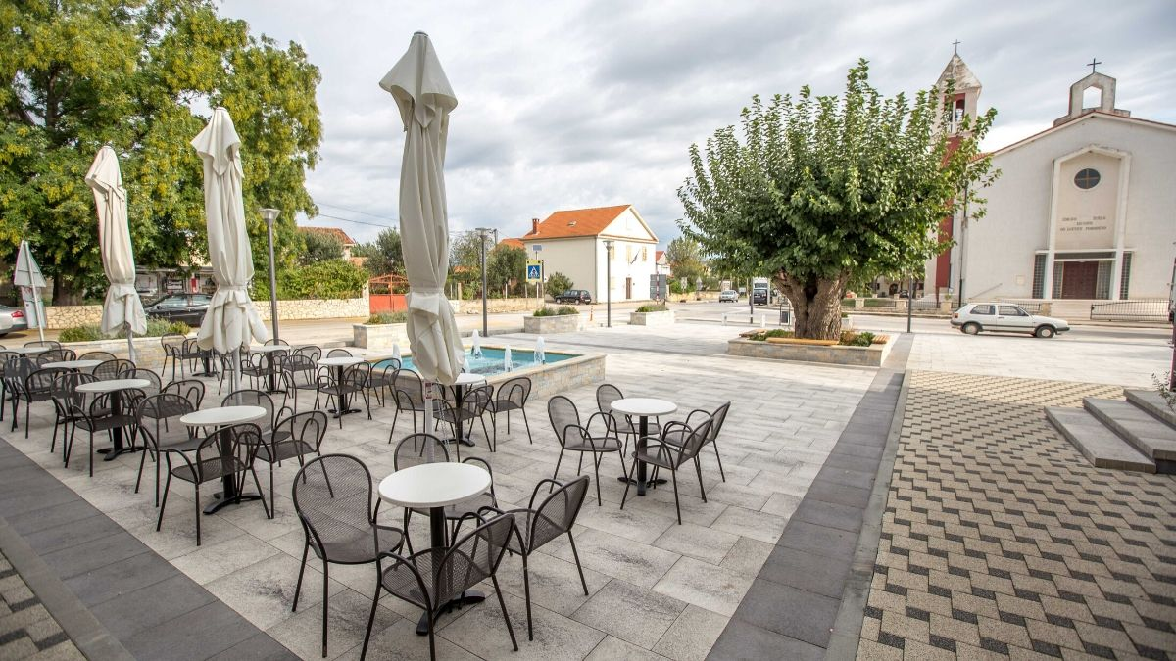



Općina
Zemunik Donji
Proračun
u malom
za 2021. godinu

Slide 9
Hvala na pažnji !
Dodatne i detaljnije informacije možete pronaći na službenoj mrežnoj stranici Općine Zemunik Donji
https://zemunik.hr/proracun-fin.html
Jedinstveni upravni odjel

